Slide 1





TRƯỜNG TIỂU HỌC ĐỨC GIANG
CHÀO MỪNG CÁC EM ĐẾN VỚI TIẾT
TOÁN LỚP 1

Slide 2

1. Ôn và khởi động

Slide 3




Hãy sẵn sàng
Phương Nhi
Gia Nhiên
Minh Khuê
Khải Nam
Đức Minh
Khải Phong
Ngọc Minh
Nam Phong
Phương Limh
Thiên Phú
Đình Khôi
Gia Quân
Ngọc Khánh
Thanh Sơn
Ngọc Huy
Bình An - Trúc
Gia Hưng
Hoài Anh
Khải Hưng
Huy Anh - vinh
Thanh Hằng
Quang Anh
Bảo Hân
Trọng Anh
Đình Duy
Gia Bảo - Vy
Duy Bảo – Bảo Sơn
Kim Dung
Gia Hân - Trâm
Chân Chân
Minh Đức
Bảo Châu
Mỹ Chi
Hà Dương
Ngọc Diệp
Minh Đức

Slide 4
1. <, > , =
2…. 3
3….2
<
>

Slide 5
1. <, > , =
4….4
9….9
=
=

Slide 6
2. Số
5 <
5 >
10, 9, 8, 7, 6
0, 1, 2, 3, 4

Slide 7

2. Luyện tập

Slide 8
BÀI 1. <; >; =

Slide 9
BÀI 1. <; >; =
MẪU
=
5
5

Slide 10
BÀI 2. SỐ?

Slide 11
10
9
?
>

Slide 12
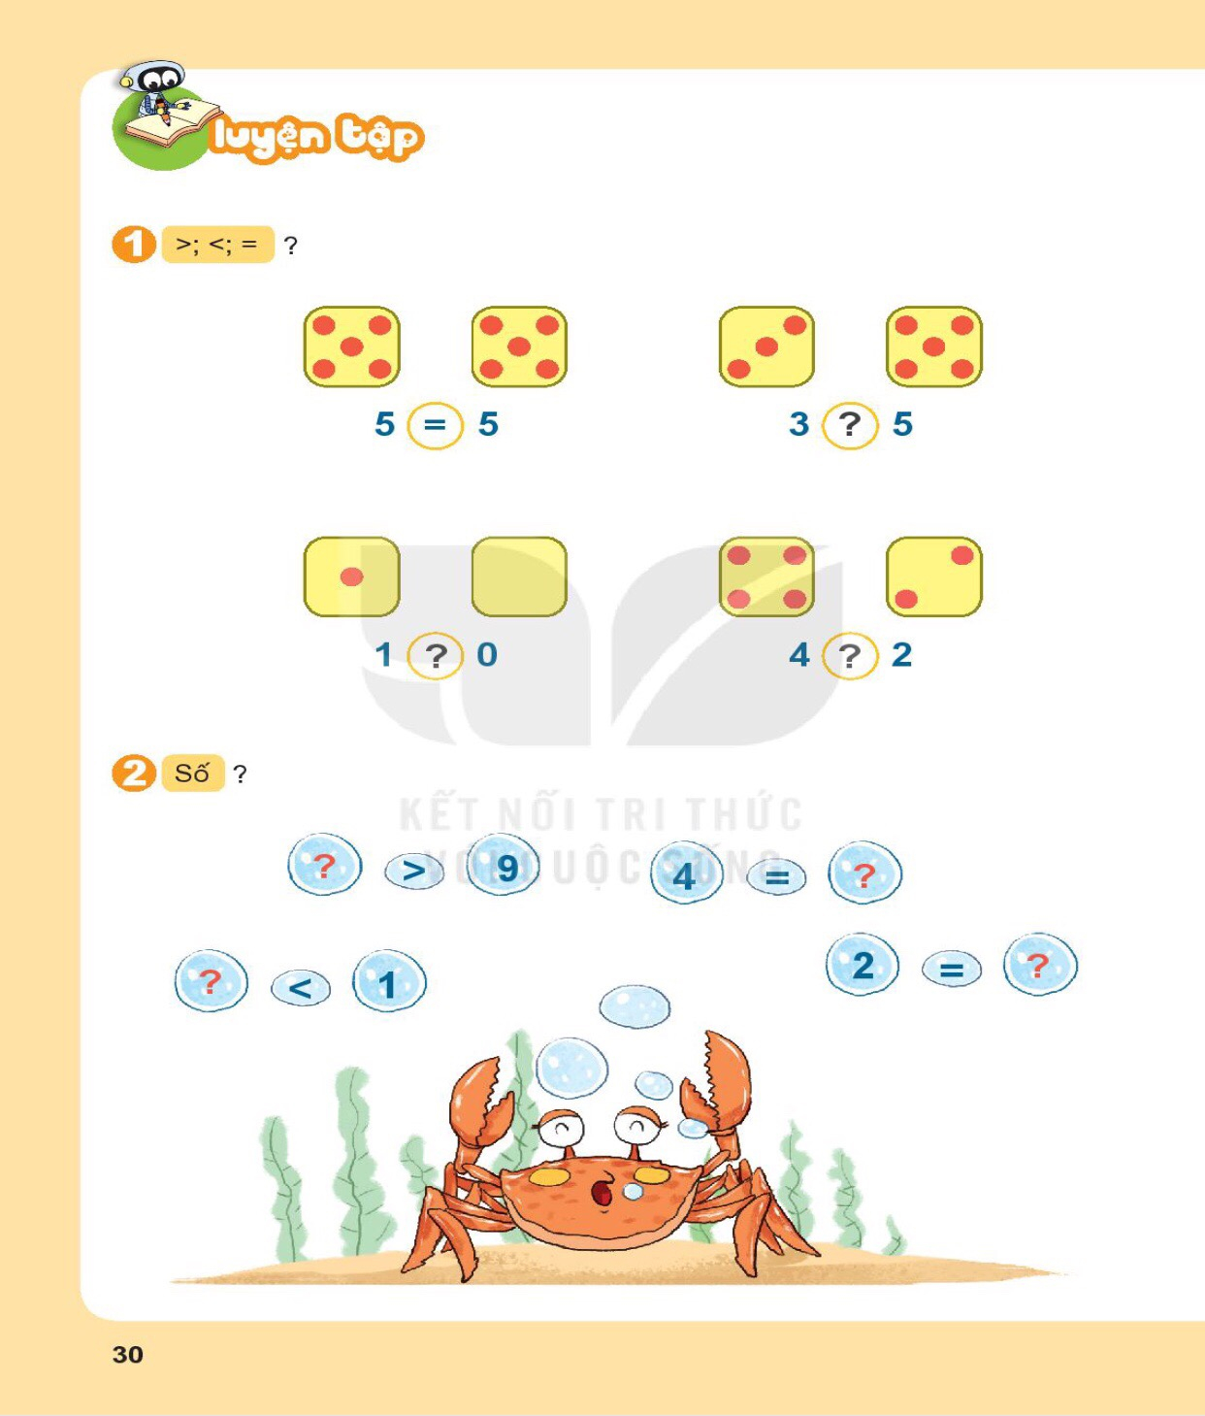

Slide 13



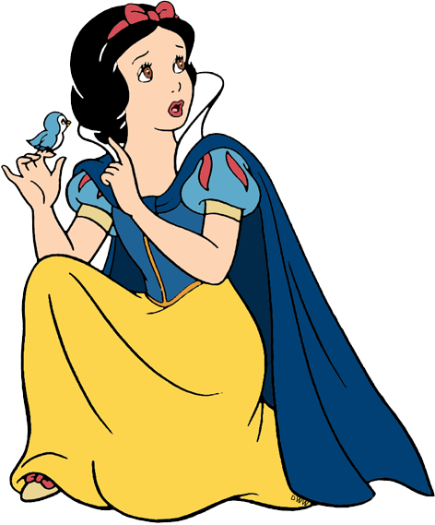
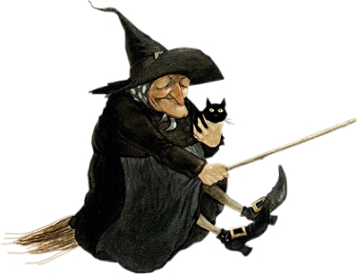

Slide 14
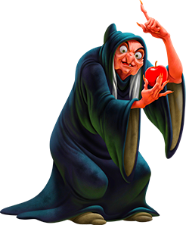

Slide 15
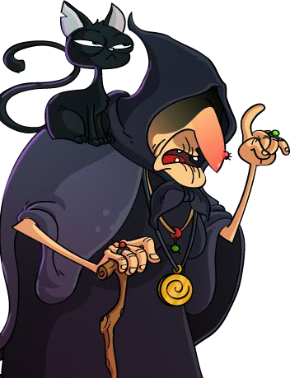
Gọi Bạch Tuyết vào đây cho ta.

Slide 17


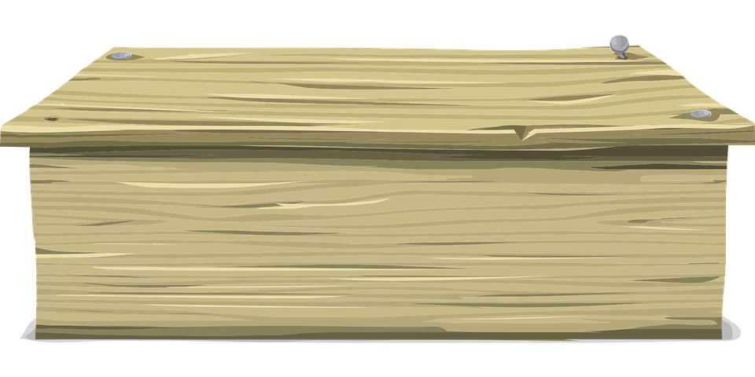
Chỉ có một trái không có độc. Ngươi hãy chọn đi
Play

Slide 18
3
5
A. <
B. >
Ngày hôm sau . The next day

Slide 19
1
0
A. <
B. >
Ngày hôm sau . The next day

Slide 20
4
2
A. <
B. >
Ngày hôm sau . The next day

Slide 21
?
>
9
A. 10
B. 8
Ngày hôm sau . The next day

Slide 22
4
=
?
A. 3
B. 4
Ngày hôm sau . The next day

Slide 23
<
1
?
A. 2
B. 0
Ngày hôm sau . The next day

Slide 24
2
=
?
A. 1
B. 2
Ngày hôm sau . The next day

Slide 26
<
>
>
10
4
0
2

Slide 27
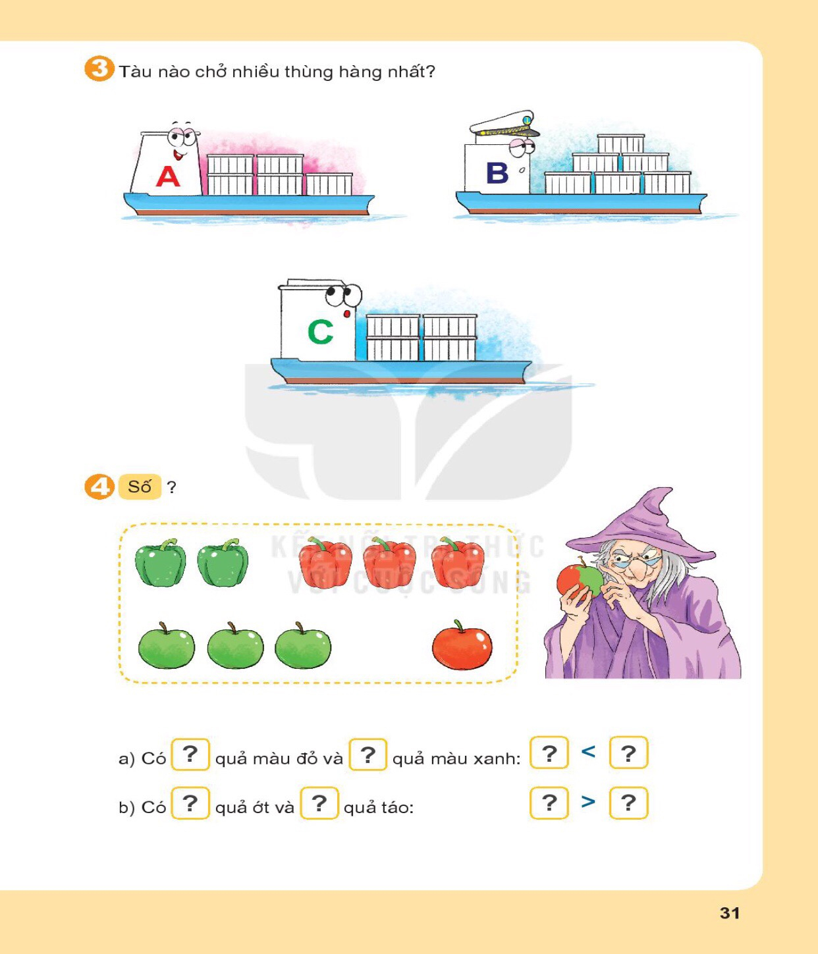

Slide 28
BÀI 4: SỐ?
a. Có quả màu đỏ và quả màu xanh.
5
4
5
4
<
5
4
4
b. Có quả ớt và quả táo.
5
>

Slide 29
HƯỚNG DẪN HỌC SINH
LÀM BÀI TẬP TOÁN
Trang 25,26

Slide 30
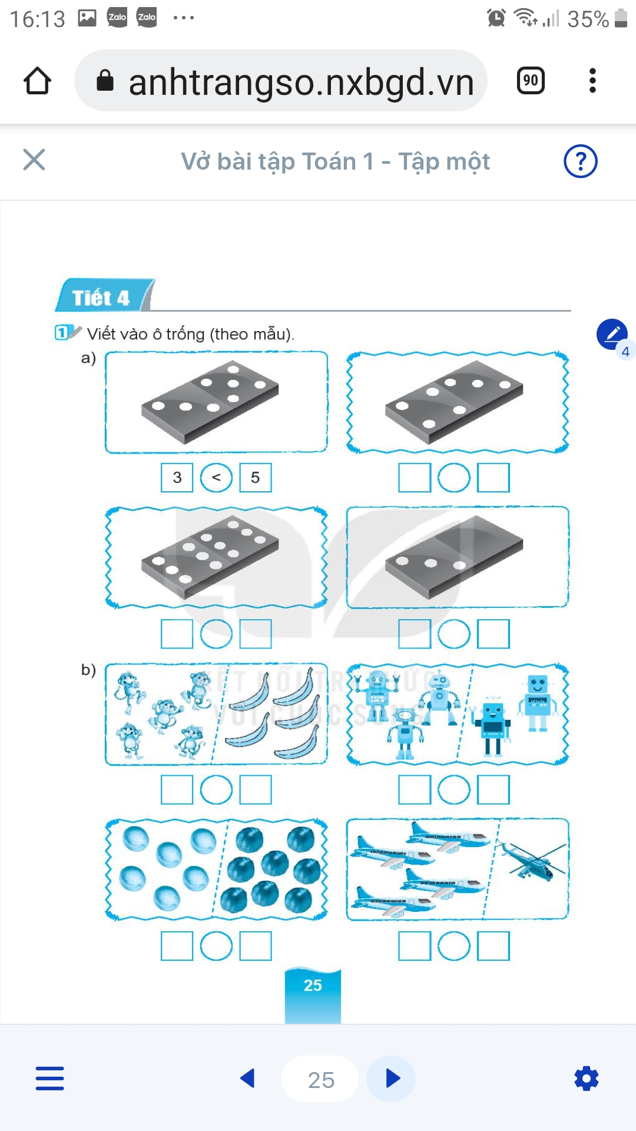

Slide 32
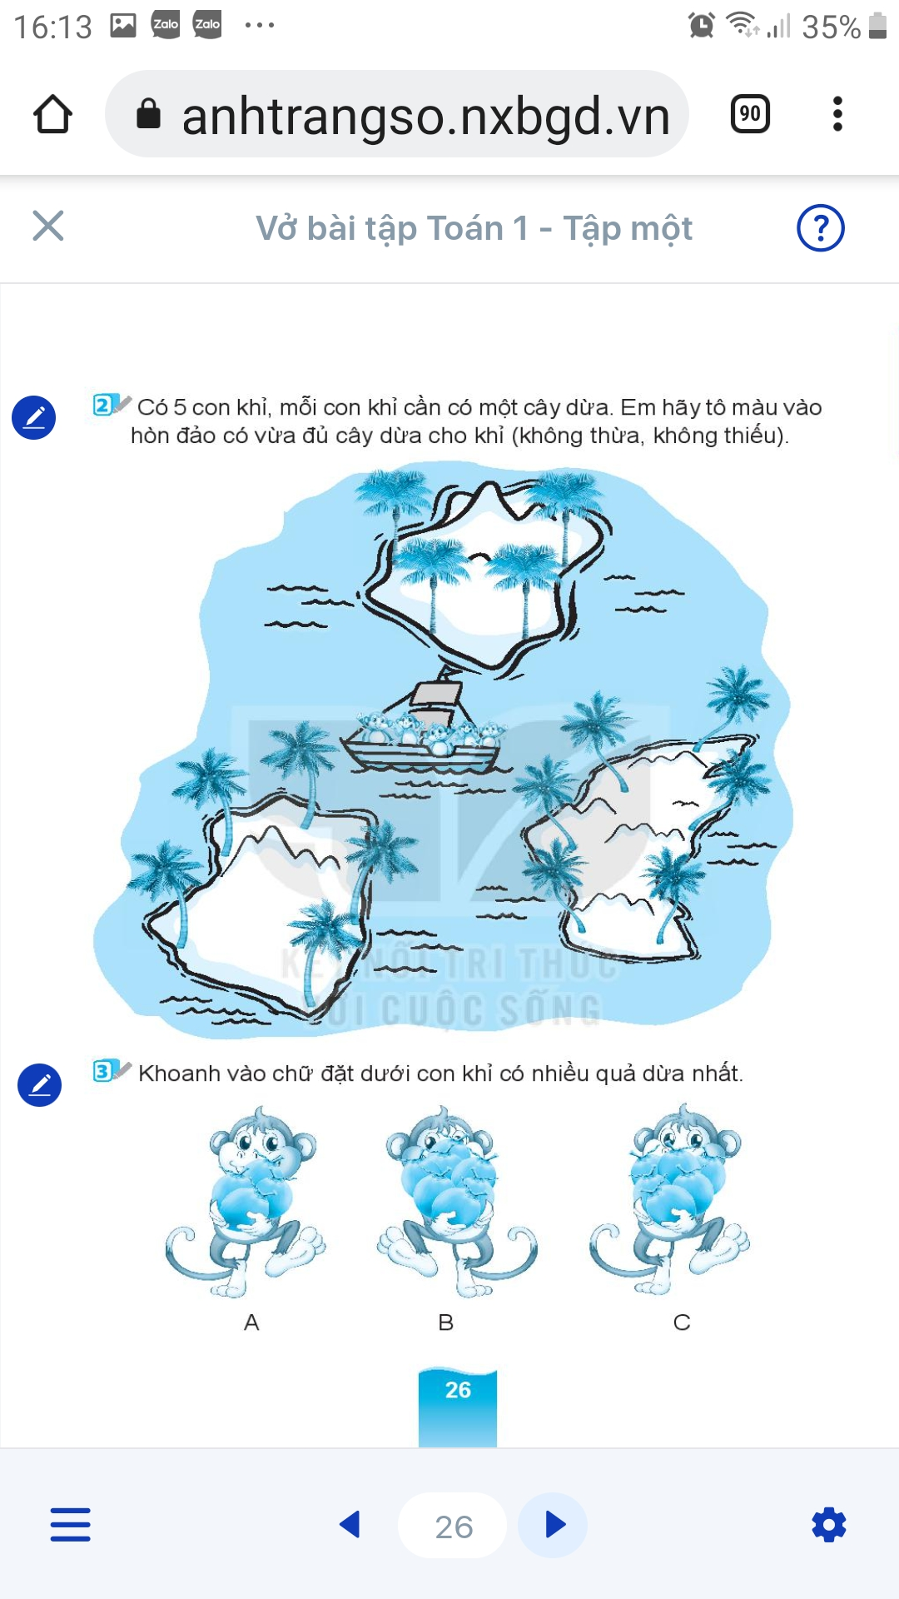

Slide 34

TIẾT HỌC KẾT THÚC
CHÚC CÁC CON CHĂM NGOAN HỌC GIỎI

